Slide 1
Spanning Tree Protocol (STP)
Autor: ivankoma elfak.rs

Slide 2
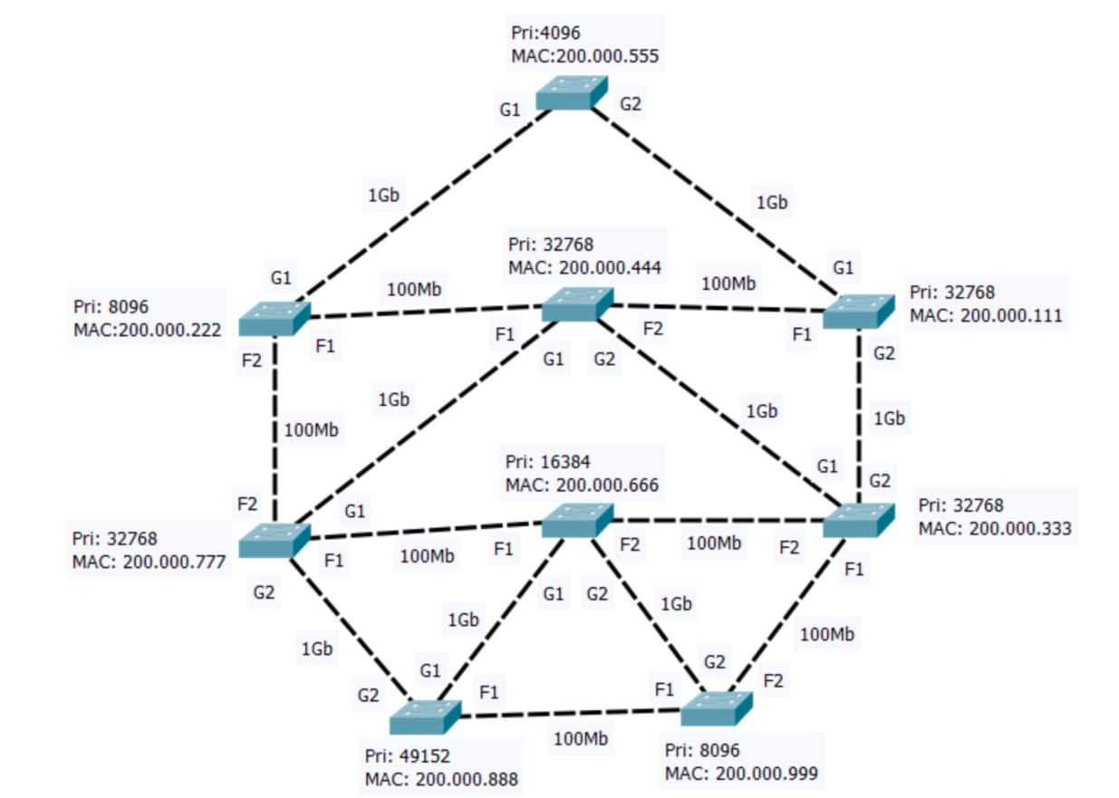
Spanning Tree Protocol

Slide 3
1. Odredjivanje root bridge Root bridge ima najmanji prioritet (Pri). Ukoliko postoje dva ili više mosta sa isti prioritetom, biramo onaj čija MAC adresa je najmanje heksadecimalne vrednosti.

Slide 4
2. Odredjivanje aktivnih putanja Port brzine 1Gb/s ima težinu 4. Port brzine 100Mb/s ima težinu 19.
4
4

Slide 5
2. Odredjivanje aktivnih putanja Port brzine 1Gb/s ima težinu 4. Port brzine 100Mb/s ima težinu 19.
Zašto ne biramo ovu putanju?
Preko F1 porta switch-a A cena je 23.
Preko G1 porta switch-a B cena je 12.
4
4
A
23
8
B

Slide 6
2. Odredjivanje aktivnih putanja Port brzine 1Gb/s ima težinu 4. Port brzine 100Mb/s ima težinu 19.
4
4
12
8

Slide 7
2. Odredjivanje aktivnih putanja Port brzine 1Gb/s ima težinu 4. Port brzine 100Mb/s ima težinu 19.
4
4
16
12
8

Slide 8
2. Odredjivanje aktivnih putanja Port brzine 1Gb/s ima težinu 4. Port brzine 100Mb/s ima težinu 19.
4
4
16
12
8
20

Slide 9
2. Odredjivanje aktivnih putanja Port brzine 1Gb/s ima težinu 4. Port brzine 100Mb/s ima težinu 19.
4
4
16
12
8
24
20

Slide 10
2. Odredjivanje aktivnih putanja Port brzine 1Gb/s ima težinu 4. Port brzine 100Mb/s ima težinu 19.
4
4
16
12
8
24
20
27

Slide 11
3. Odredjivanje tipova portova aktivnih putanja Designated + Blocked Designated + Root
Designated
Blocked
Root
4
4
16
12
8
24
20
27

Slide 12
3. Odredjivanje tipova portova aktivnih putanja Designated + Blocked Designated + Root
Designated
Blocked
Root
4
4
"Ovaj port je smer ka root bridge"
"Za računar povezan na ovaj switch, crveni port je najkraći smer ka root bridge"
16
12
8
24
20
27

Slide 13
3. Odredjivanje tipova portova aktivnih putanja Designated + Blocked Designated + Root
Designated
Blocked
Root
4
4
16
12
8
24
20
27

Slide 14
3. Odredjivanje tipova portova neaktivnih putanja Designated + Blocked Designated + Root
Designated
Blocked
Root
4
4
16
12
8
24
20
27

Slide 15
3. Odredjivanje tipova portova neaktivnih putanja Designated + Blocked Designated + Root
Designated
Blocked
Root
4
4
Ovaj port je designated zato što je preko njega cena 4 do root
Ovaj port je blocked zato što je preko njega cena 12 kako bi stigli do root
Gledamo samo ovu vezu i cene od/od switch-a levo i desno
16
12
8
24
20
27

Slide 16
3. Odredjivanje tipova portova neaktivnih putanja Designated + Blocked Designated + Root
Redosled prilikom određivanja tipova portova:
Kumulativna cena od root bridge-a do posmatranog linka
Bridge ID
Samo niži priority
Ukoliko imaju isti priority onda gledamo nižu MAC adresu
Port ID manjeg broja
Ukoliko imamo samo jednu vezu izmedju dva swith-a, gledamo samo kumulativnu cenu.
Designated
Blocked
Root
4
4
16
12
8
24
20
27

Slide 17
3. Odredjivanje tipova portova neaktivnih putanja Designated + Blocked Designated + Root
Designated
Blocked
Root
4
4
16
12
8
24
20
27

Slide 18
3. Odredjivanje tipova portova neaktivnih putanja Designated + Blocked Designated + Root
Designated
Blocked
Root
4
4
16
12
8
24
20
27

Slide 19
3. Odredjivanje tipova portova neaktivnih putanja Designated + Blocked Designated + Root
Designated
Blocked
Root
4
4
16
12
8
24
20
27

Slide 20
3. Odredjivanje tipova portova neaktivnih putanja Designated + Blocked Designated + Root
Designated
Blocked
Root
4
4
16
12
8
24
20
27

Slide 21

1. kolokvijum 2018
S1
Pri: 20480
MAC: 7C0.111.732
F0/1
F0/2
F0/3
F0/1
G1/2
G1/1
S2
Pri: 32768
MAC: 300.123.444
S3
Pri: 8192
MAC: A12.768.58A
F0/2
F0/1
F0/3
F0/4
F0/1
F0/2
F0/2
F0/1
S5
Pri: 24576
MAC: 4F0.323.212
S4
Pri: 8192
MAC: 300.123.323
F0/3
G1/1
G1/2
F0/3
F0/1
S6
Pri: 16384
MAC: 4D1.835.189

Slide 22
1. Odredjivanje root bridge
bridge_id = priority.mac_addr
Pošto dva mosta imaju imaju isti priority, biramo drugi zbog niže vrednosti MAC adrese
S1
Pri: 20480
MAC: 7C0.111.732
F0/1
F0/2
F0/3
F0/1
G1/2
G1/1
S2
Pri: 32768
MAC: 300.123.444
S3
Pri: 8192
MAC: A12.768.58A
F0/2
F0/1
F0/3
F0/4
F0/1
F0/2
F0/2
F0/1
S5
Pri: 24576
MAC: 4F0.323.212
S4
Pri: 8192
MAC: 300.123.323
F0/3
G1/1
G1/2
F0/3
F0/1
S6
Pri: 16384
MAC: 4D1.835.189

Slide 23
2. Odredjivanje aktivnih putanja
S1
Pri: 20480
MAC: 7C0.111.732
F0/1
F0/2
F0/3
F0/1
G1/2
G1/1
S2
Pri: 32768
MAC: 300.123.444
S3
Pri: 8192
MAC: A12.768.58A
23
F0/2
F0/1
F0/3
F0/4
F0/1
F0/2
F0/2
F0/1
S5
Pri: 24576
MAC: 4F0.323.212
S4
Pri: 8192
MAC: 300.123.323
38
F0/3
G1/1
G1/2
F0/3
F0/1
19
S6
Pri: 16384
MAC: 4D1.835.189

Slide 24
2. Odredjivanje aktivnih putanja
S1
Pri: 20480
MAC: 7C0.111.732
F0/1
F0/2
F0/3
F0/1
G1/2
G1/1
S2
Pri: 32768
MAC: 300.123.444
S3
Pri: 8192
MAC: A12.768.58A
23
19
F0/2
F0/1
F0/3
F0/4
Biramo zbog manjeg porta na onom switch-u koji šalje
F0/1
F0/2
F0/2
F0/1
S5
Pri: 24576
MAC: 4F0.323.212
S4
Pri: 8192
MAC: 300.123.323
38
F0/3
G1/1
G1/2
F0/3
F0/1
19
S6
Pri: 16384
MAC: 4D1.835.189

Slide 25
2. Odredjivanje aktivnih putanja
S1
Pri: 20480
MAC: 7C0.111.732
F0/1
F0/2
38
F0/3
F0/1
G1/2
G1/1
S2
Pri: 32768
MAC: 300.123.444
S3
Pri: 8192
MAC: A12.768.58A
23
19
F0/2
F0/1
F0/3
F0/4
F0/1
F0/2
F0/2
F0/1
S5
Pri: 24576
MAC: 4F0.323.212
S4
Pri: 8192
MAC: 300.123.323
38
F0/3
G1/1
G1/2
F0/3
F0/1
19
S6
Pri: 16384
MAC: 4D1.835.189

Slide 26
3. Odredjivanje tipova portova aktivnih putanja
Designated
Blocked
Root
S1
Pri: 20480
MAC: 7C0.111.732
F0/1
F0/2
38
F0/3
F0/1
G1/2
G1/1
S2
Pri: 32768
MAC: 300.123.444
S3
Pri: 8192
MAC: A12.768.58A
23
19
F0/2
F0/1
F0/3
F0/4
F0/1
F0/2
F0/2
F0/1
S5
Pri: 24576
MAC: 4F0.323.212
S4
Pri: 8192
MAC: 300.123.323
38
F0/3
G1/1
G1/2
F0/3
F0/1
19
S6
Pri: 16384
MAC: 4D1.835.189

Slide 27
3. Odredjivanje tipova portova aktivnih putanja
Designated
Blocked
Root
S1
Pri: 20480
MAC: 7C0.111.732
F0/1
F0/2
38
F0/3
F0/1
G1/2
G1/1
S2
Pri: 32768
MAC: 300.123.444
S3
Pri: 8192
MAC: A12.768.58A
23
19
F0/2
F0/1
F0/3
F0/4
F0/1
F0/2
F0/2
F0/1
S5
Pri: 24576
MAC: 4F0.323.212
S4
Pri: 8192
MAC: 300.123.323
38
F0/3
G1/1
G1/2
F0/3
F0/1
19
S6
Pri: 16384
MAC: 4D1.835.189

Slide 28
3. Odredjivanje tipova portova aktivnih putanja
Designated
Blocked
Root
S1
Pri: 20480
MAC: 7C0.111.732
F0/1
F0/2
38
F0/3
F0/1
G1/2
G1/1
S2
Pri: 32768
MAC: 300.123.444
S3
Pri: 8192
MAC: A12.768.58A
23
19
F0/2
F0/1
F0/3
F0/4
F0/1
F0/2
F0/2
F0/1
S5
Pri: 24576
MAC: 4F0.323.212
S4
Pri: 8192
MAC: 300.123.323
38
F0/3
G1/1
G1/2
F0/3
F0/1
19
S6
Pri: 16384
MAC: 4D1.835.189

Slide 29
3. Odredjivanje tipova portova aktivnih putanja
Designated
Blocked
Root
S1
Pri: 20480
MAC: 7C0.111.732
F0/1
F0/2
38
F0/3
F0/1
G1/2
G1/1
S2
Pri: 32768
MAC: 300.123.444
S3
Pri: 8192
MAC: A12.768.58A
23
19
F0/2
F0/1
F0/3
F0/4
F0/1
F0/2
F0/2
F0/1
S5
Pri: 24576
MAC: 4F0.323.212
S4
Pri: 8192
MAC: 300.123.323
38
F0/3
G1/1
G1/2
F0/3
F0/1
19
S6
Pri: 16384
MAC: 4D1.835.189

Slide 30
3. Odredjivanje tipova portova neaktivnih putanja
Redosled prilikom određivanja portova:
Kumulativna cena od root bridge-a do posmatranog linka
Bridge ID
Samo niži priority
Ukoliko imaju isti priority onda gledamo nižu MAC adresu
Port ID manjeg broja
Designated
Blocked
Root
S1
Pri: 20480
MAC: 7C0.111.732
F0/1
F0/2
38
F0/3
Port na ruteru veće težine je blocked
F0/1
G1/2
G1/1
S2
Pri: 32768
MAC: 300.123.444
S3
Pri: 8192
MAC: A12.768.58A
23
19
F0/2
F0/1
F0/3
F0/4
F0/1
F0/2
F0/2
F0/1
S5
Pri: 24576
MAC: 4F0.323.212
S4
Pri: 8192
MAC: 300.123.323
38
F0/3
G1/1
G1/2
F0/3
F0/1
19
S6
Pri: 16384
MAC: 4D1.835.189

Slide 31
3. Odredjivanje tipova portova neaktivnih putanja
Redosled prilikom određivanja portova:
Kumulativna cena od root bridge-a do posmatranog linka
Bridge ID
Samo niži priority
Ukoliko imaju isti priority onda gledamo nižu MAC adresu
Port ID manjeg broja
Designated
Blocked
Root
S1
Pri: 20480
MAC: 7C0.111.732
F0/1
F0/2
38
F0/3
F0/1
G1/2
G1/1
S2
Pri: 32768
MAC: 300.123.444
S3
Pri: 8192
MAC: A12.768.58A
23
19
F0/2
F0/1
F0/3
F0/4
F0/1
F0/2
F0/2
F0/1
S5
Pri: 24576
MAC: 4F0.323.212
S4
Pri: 8192
MAC: 300.123.323
38
F0/3
G1/1
G1/2
F0/3
F0/1
19
S6
Pri: 16384
MAC: 4D1.835.189

Slide 32
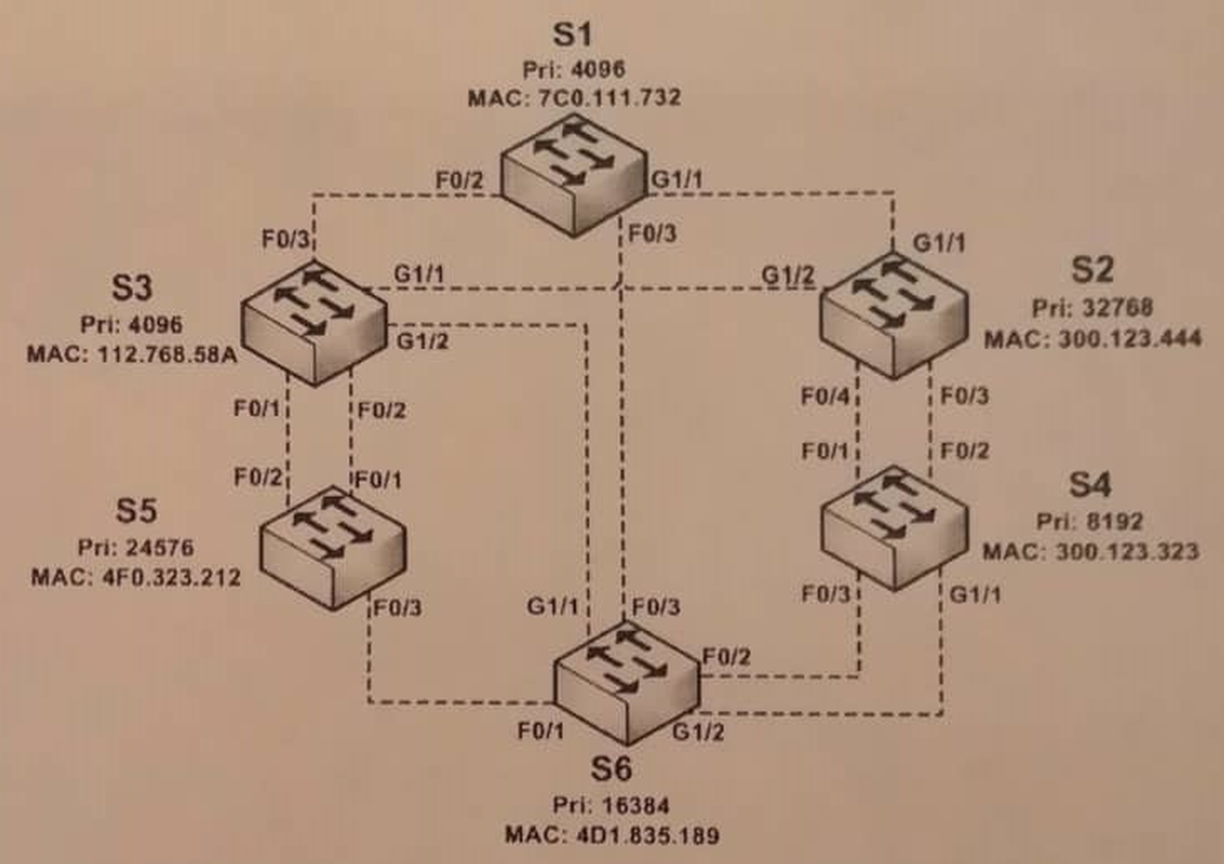
28.8.2019

Slide 33
28.8.2019
8
19
4
4

Slide 34
2. Odredjivanje aktivnih putanja
8
4
F0/1
<
F0/2
4

Slide 35
2. Odredjivanje aktivnih putanja
8
4
23
23
4
8

Slide 36
3. Odredjivanje tipova portova aktivnih putanja
Designated
Blocked
Root
8
4
4
8

Slide 37
3. Odredjivanje tipova portova aktivnih putanja
Designated
Blocked
Root
8
4
4
8

Slide 38
3. Odredjivanje tipova portova aktivnih putanja
Designated
Blocked
Root
8
4
4
8

Slide 39
3. Odredjivanje tipova portova aktivnih putanja
Designated
Blocked
Root
8
4
4
8

Slide 40
3. Odredjivanje tipova portova neaktivnih putanja
Designated
Blocked
Root
8
4
4
8

Slide 41
3. Odredjivanje tipova portova neaktivnih putanja
Designated
Blocked
Root
8
4
4
8

Slide 42
3. Odredjivanje tipova portova neaktivnih putanja
Redosled prilikom određivanja portova:
Kumulativna cena od root bridge-a do posmatranog linka
Bridge ID
Samo niži priority
Ukoliko imaju isti priority onda gledamo nižu MAC adresu
Port ID manjeg broja
Ukoliko imamo samo jednu vezu izmedju dva swith-a, gledamo samo kumulativnu cenu.
Designated
Blocked
Root
8
4
19
4
8

Slide 43
3. Odredjivanje tipova portova neaktivnih putanja
Redosled prilikom određivanja portova:
Kumulativna cena od root bridge-a do posmatranog linka
Bridge ID
Samo niži priority
Ukoliko imaju isti priority onda gledamo nižu MAC adresu
Port ID manjeg broja
Ukoliko imamo samo jednu vezu izmedju dva swith-a, gledamo samo kumulativnu cenu.
Designated
Blocked
Root
8
4
19
4
8

Slide 44
3. Odredjivanje tipova portova neaktivnih putanja
Redosled prilikom određivanja portova:
Kumulativna cena od root bridge-a do posmatranog linka
Bridge ID
Samo niži priority
Ukoliko imaju isti priority onda gledamo nižu MAC adresu
Port ID manjeg broja
Ukoliko imamo samo jednu vezu izmedju dva swith-a, gledamo samo kumulativnu cenu.
Designated
Blocked
Root
8
4
19
4
8

Slide 45
3. Odredjivanje tipova portova neaktivnih putanja
Redosled prilikom određivanja portova:
Kumulativna cena od root bridge-a do posmatranog linka
Bridge ID
Samo niži priority
Ukoliko imaju isti priority onda gledamo nižu MAC adresu
Port ID manjeg broja
Ukoliko imamo samo jednu vezu izmedju dva swith-a, gledamo samo kumulativnu cenu.
Designated
Blocked
Root
8
4
19
4
8

Slide 46
Najbitnije
Manji port ID onog koji salje kada je aktivna putanja
Na root bridge svi portovi su designated
Designated + Blocked
Designated + Root

Slide 47
1. kolokvijum 2019
S1
Pri: 16384
MAC: 2C0.111.732
F0/2
G1/1
G1/2
F0/3
F0/1
G1/1
S3
Pri: 4096
MAC: 200.123.444
F0/3
S3
Pri: 4096
MAC: 212.768.58A
G1/2
G1/1
F0/2
F0/4
G1/2
G1/1
F0/1
F0/1
G1/2
S4
Pri: 24576
MAC: 4F0.323.212
S5
Pri: 8192
MAC: 300.123.323
F0/3
G1/1
G1/2
F0/3
F0/4
F0/2
F0/1
F0/3
S6
Pri: 4096
MAC: 1D1.835.189

Slide 48
1. Odredjivanje root bridge
S1
Pri: 16384
MAC: 2C0.111.732
F0/2
G1/1
G1/2
F0/3
F0/1
G1/1
S3
Pri: 4096
MAC: 200.123.444
F0/3
S3
Pri: 4096
MAC: 212.768.58A
G1/2
G1/1
F0/2
F0/4
G1/2
G1/1
F0/1
F0/1
G1/2
S4
Pri: 24576
MAC: 4F0.323.212
S5
Pri: 8192
MAC: 300.123.323
F0/3
G1/1
G1/2
F0/3
F0/4
F0/2
F0/1
F0/3
S6
Pri: 4096
MAC: 1D1.835.189

Slide 49
2. Odredjivanje aktivnih putanja
S1
Pri: 16384
MAC: 2C0.111.732
4
F0/2
G1/1
G1/2
F0/3
F0/1
G1/1
S3
Pri: 4096
MAC: 200.123.444
F0/3
S3
Pri: 4096
MAC: 212.768.58A
G1/2
G1/1
F0/2
F0/4
G1/2
G1/1
F0/1
F0/1
G1/2
S4
Pri: 24576
MAC: 4F0.323.212
S5
Pri: 8192
MAC: 300.123.323
F0/3
G1/1
G1/2
F0/3
F0/4
F0/2
F0/1
F0/3
S6
Pri: 4096
MAC: 1D1.835.189

Slide 50
2. Odredjivanje aktivnih putanja
S1
Pri: 16384
MAC: 2C0.111.732
4
F0/2
G1/1
G1/2
F0/3
F0/1
G1/1
S3
Pri: 4096
MAC: 200.123.444
F0/3
S3
Pri: 4096
MAC: 212.768.58A
4
G1/2
G1/1
F0/2
F0/4
G1/2
G1/1
F0/1
F0/1
G1/2
S4
Pri: 24576
MAC: 4F0.323.212
S5
Pri: 8192
MAC: 300.123.323
F0/3
G1/1
G1/2
F0/3
F0/4
F0/2
F0/1
F0/3
S6
Pri: 4096
MAC: 1D1.835.189

Slide 51
2. Odredjivanje aktivnih putanja
S1
Pri: 16384
MAC: 2C0.111.732
4
F0/2
G1/1
G1/2
F0/3
F0/1
G1/1
S3
Pri: 4096
MAC: 200.123.444
F0/3
S3
Pri: 4096
MAC: 212.768.58A
4
G1/2
G1/1
F0/2
F0/4
G1/2
G1/1
F0/1
F0/1
G1/2
S4
Pri: 24576
MAC: 4F0.323.212
8
S5
Pri: 8192
MAC: 300.123.323
F0/3
G1/1
G1/2
F0/3
F0/4
F0/2
F0/1
F0/3
S6
Pri: 4096
MAC: 1D1.835.189

Slide 52
2. Odredjivanje aktivnih putanja
S1
Pri: 16384
MAC: 2C0.111.732
4
F0/2
G1/1
G1/2
F0/3
F0/1
G1/1
S3
Pri: 4096
MAC: 200.123.444
8
F0/3
S3
Pri: 4096
MAC: 212.768.58A
4
G1/2
G1/1
F0/2
F0/4
G1/2
G1/1
F0/1
F0/1
G1/2
S4
Pri: 24576
MAC: 4F0.323.212
8
S5
Pri: 8192
MAC: 300.123.323
F0/3
G1/1
G1/2
F0/3
F0/4
F0/2
F0/1
F0/3
S6
Pri: 4096
MAC: 1D1.835.189

Slide 53
2. Odredjivanje aktivnih putanja
S1
Pri: 16384
MAC: 2C0.111.732
4
F0/2
G1/1
G1/2
F0/3
F0/1
G1/1
S3
Pri: 4096
MAC: 200.123.444
8
F0/3
S3
Pri: 4096
MAC: 212.768.58A
4
G1/2
G1/1
F0/2
F0/4
G1/2
G1/1
F0/1
F0/1
G1/2
S4
Pri: 24576
MAC: 4F0.323.212
8
S5
Pri: 8192
MAC: 300.123.323
12
F0/3
G1/1
G1/2
F0/3
F0/4
F0/2
F0/1
F0/3
S6
Pri: 4096
MAC: 1D1.835.189

Slide 54
3. Odredjivanje tipova portova aktivnih putanja
S1
Pri: 16384
MAC: 2C0.111.732
4
Designated
Blocked
Root
F0/2
G1/1
G1/2
F0/3
F0/1
G1/1
S3
Pri: 4096
MAC: 200.123.444
8
F0/3
S3
Pri: 4096
MAC: 212.768.58A
4
G1/2
G1/1
F0/2
F0/4
G1/2
G1/1
F0/1
F0/1
G1/2
S4
Pri: 24576
MAC: 4F0.323.212
8
S5
Pri: 8192
MAC: 300.123.323
12
F0/3
G1/1
G1/2
F0/3
F0/4
F0/2
F0/1
F0/3
S6
Pri: 4096
MAC: 1D1.835.189

Slide 55
3. Odredjivanje tipova portova aktivnih putanja
S1
Pri: 16384
MAC: 2C0.111.732
4
Designated
Blocked
Root
F0/2
G1/1
G1/2
F0/3
F0/1
G1/1
S3
Pri: 4096
MAC: 200.123.444
8
F0/3
S3
Pri: 4096
MAC: 212.768.58A
4
G1/2
G1/1
F0/2
F0/4
G1/2
G1/1
F0/1
F0/1
G1/2
S4
Pri: 24576
MAC: 4F0.323.212
8
S5
Pri: 8192
MAC: 300.123.323
12
F0/3
G1/1
G1/2
F0/3
F0/4
F0/2
F0/1
F0/3
S6
Pri: 4096
MAC: 1D1.835.189

Slide 56
3. Odredjivanje tipova portova aktivnih putanja
S1
Pri: 16384
MAC: 2C0.111.732
4
Designated
Blocked
Root
F0/2
G1/1
G1/2
F0/3
F0/1
G1/1
S3
Pri: 4096
MAC: 200.123.444
8
F0/3
S3
Pri: 4096
MAC: 212.768.58A
4
G1/2
G1/1
F0/2
F0/4
G1/2
G1/1
F0/1
F0/1
G1/2
S4
Pri: 24576
MAC: 4F0.323.212
8
S5
Pri: 8192
MAC: 300.123.323
12
F0/3
G1/1
G1/2
F0/3
F0/4
F0/2
F0/1
F0/3
S6
Pri: 4096
MAC: 1D1.835.189

Slide 57
3. Odredjivanje tipova portova aktivnih putanja
S1
Pri: 16384
MAC: 2C0.111.732
4
Designated
Blocked
Root
F0/2
G1/1
G1/2
F0/3
F0/1
G1/1
S3
Pri: 4096
MAC: 200.123.444
8
F0/3
S3
Pri: 4096
MAC: 212.768.58A
4
G1/2
G1/1
F0/2
F0/4
G1/2
G1/1
F0/1
F0/1
G1/2
S4
Pri: 24576
MAC: 4F0.323.212
8
S5
Pri: 8192
MAC: 300.123.323
12
F0/3
G1/1
G1/2
F0/3
F0/4
F0/2
F0/1
F0/3
S6
Pri: 4096
MAC: 1D1.835.189

Slide 58
3. Odredjivanje tipova portova neaktivnih putanja
S1
Pri: 16384
MAC: 2C0.111.732
4
Designated
Blocked
Root
F0/2
G1/1
G1/2
F0/3
F0/1
G1/1
S3
Pri: 4096
MAC: 200.123.444
8
F0/3
S3
Pri: 4096
MAC: 212.768.58A
4
G1/2
G1/1
F0/2
F0/4
G1/2
G1/1
F0/1
F0/1
G1/2
S4
Pri: 24576
MAC: 4F0.323.212
8
S5
Pri: 8192
MAC: 300.123.323
12
F0/3
G1/1
G1/2
F0/3
F0/4
F0/2
F0/1
F0/3
S6
Pri: 4096
MAC: 1D1.835.189

Slide 59
3. Odredjivanje tipova portova neaktivnih putanja
Do switch-a S3 cena je manja (4<8) tako da je ovaj port designated
S1
Pri: 16384
MAC: 2C0.111.732
4
Designated
Blocked
Root
F0/2
G1/1
G1/2
F0/3
F0/1
G1/1
S3
Pri: 4096
MAC: 200.123.444
8
F0/3
S3
Pri: 4096
MAC: 212.768.58A
4
G1/2
G1/1
F0/2
F0/4
G1/2
G1/1
F0/1
F0/1
G1/2
S4
Pri: 24576
MAC: 4F0.323.212
8
S5
Pri: 8192
MAC: 300.123.323
12
F0/3
G1/1
G1/2
F0/3
F0/4
F0/2
F0/1
F0/3
S6
Pri: 4096
MAC: 1D1.835.189

Slide 60
3. Odredjivanje tipova portova neaktivnih putanja
Do switch-a S3 cena je ista kao i do S4 (4<4), ali S3 ima manji prioritet.
S1
Pri: 16384
MAC: 2C0.111.732
4
Designated
Blocked
Root
F0/2
G1/1
G1/2
F0/3
F0/1
G1/1
S3
Pri: 4096
MAC: 200.123.444
8
F0/3
S3
Pri: 4096
MAC: 212.768.58A
4
G1/2
G1/1
F0/2
F0/4
G1/2
G1/1
F0/1
F0/1
G1/2
S4
Pri: 24576
MAC: 4F0.323.212
8
S5
Pri: 8192
MAC: 300.123.323
12
F0/3
G1/1
G1/2
F0/3
F0/4
F0/2
F0/1
F0/3
S6
Pri: 4096
MAC: 1D1.835.189

Slide 61
3. Odredjivanje tipova portova neaktivnih putanja
S1
Pri: 16384
MAC: 2C0.111.732
4
Designated
Blocked
Root
Do switch-a S3 cena je manja (4<8) tako da je taj ovaj port designated
F0/2
G1/1
G1/2
F0/3
F0/1
G1/1
S3
Pri: 4096
MAC: 200.123.444
8
F0/3
S3
Pri: 4096
MAC: 212.768.58A
4
G1/2
G1/1
F0/2
F0/4
G1/2
G1/1
F0/1
F0/1
G1/2
S4
Pri: 24576
MAC: 4F0.323.212
8
S5
Pri: 8192
MAC: 300.123.323
12
F0/3
G1/1
G1/2
F0/3
F0/4
F0/2
F0/1
F0/3
S6
Pri: 4096
MAC: 1D1.835.189

Slide 62
3. Odredjivanje tipova portova neaktivnih putanja
S1
Pri: 16384
MAC: 2C0.111.732
4
Designated
Blocked
Root
Do switch-a S3 cena je manja (4<12) tako da je taj ovaj port designated
F0/2
G1/1
G1/2
F0/3
F0/1
G1/1
S3
Pri: 4096
MAC: 200.123.444
8
F0/3
S3
Pri: 4096
MAC: 212.768.58A
4
G1/2
G1/1
F0/2
F0/4
G1/2
G1/1
F0/1
F0/1
G1/2
S4
Pri: 24576
MAC: 4F0.323.212
8
S5
Pri: 8192
MAC: 300.123.323
12
F0/3
G1/1
G1/2
F0/3
F0/4
F0/2
F0/1
F0/3
S6
Pri: 4096
MAC: 1D1.835.189

Slide 63
3. Odredjivanje tipova portova neaktivnih putanja
S1
Pri: 16384
MAC: 2C0.111.732
4
Designated
Blocked
Root
F0/2
G1/1
G1/2
F0/3
F0/1
G1/1
S3
Pri: 4096
MAC: 200.123.444
8
F0/3
S3
Pri: 4096
MAC: 212.768.58A
4
G1/2
G1/1
F0/2
F0/4
G1/2
G1/1
F0/1
F0/1
G1/2
S4
Pri: 24576
MAC: 4F0.323.212
8
S5
Pri: 8192
MAC: 300.123.323
12
F0/3
G1/1
G1/2
F0/3
F0/4
F0/2
F0/1
F0/3
S6
Pri: 4096
MAC: 1D1.835.189

